Slide 3

基础课32 等差数列
基础知识·诊断
考点聚焦·突破

Slide 4
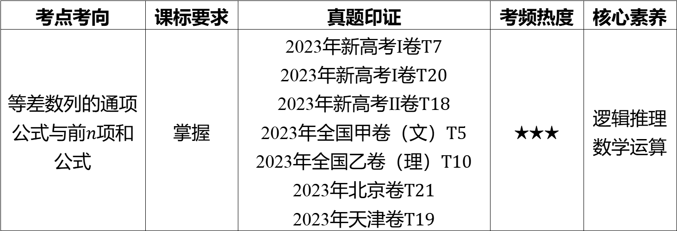
考点考向 | 课标要求 | 真题印证 | 考频热度 | 核心素养
等差数列的通项 公式与前$n$ 项和 公式 | 掌握 | 2023年新高考Ⅰ卷$T7$ 2023年新高考Ⅰ卷$T20$ 2023年新高考Ⅱ卷$T18$ 2023年全国甲卷（文）$T5$ 2023年全国乙卷（理）$T10$ 2023年北京卷$T21$ 2023年天津卷$T19$ | ★★★ | 逻辑推理 数学运算

Slide 5
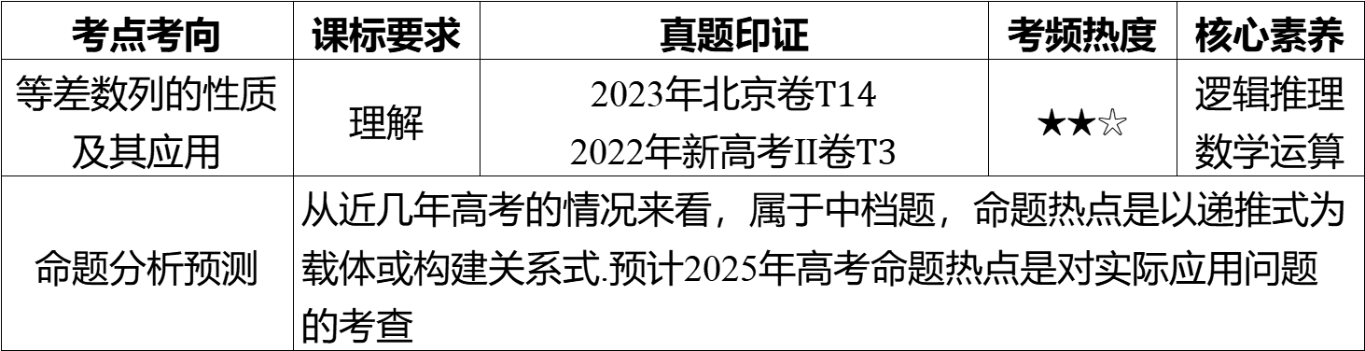
续表
考点考向 | 课标要求 | 真题印证 | 考频热度 | 核心素养
等差数列的性质 及其应用 | 理解 | 2023年北京卷$T14$ 2022年新高考Ⅱ卷$T3$ | ★★☆ | 逻辑推理 数学运算
命题分析预测 | 从近几年高考的情况来看，属于中档题，命题热点是以递推式为 载体或构建关系式.预计2025年高考命题热点是对实际应用问题 的考查

Slide 6
基础知识·诊断

Slide 7




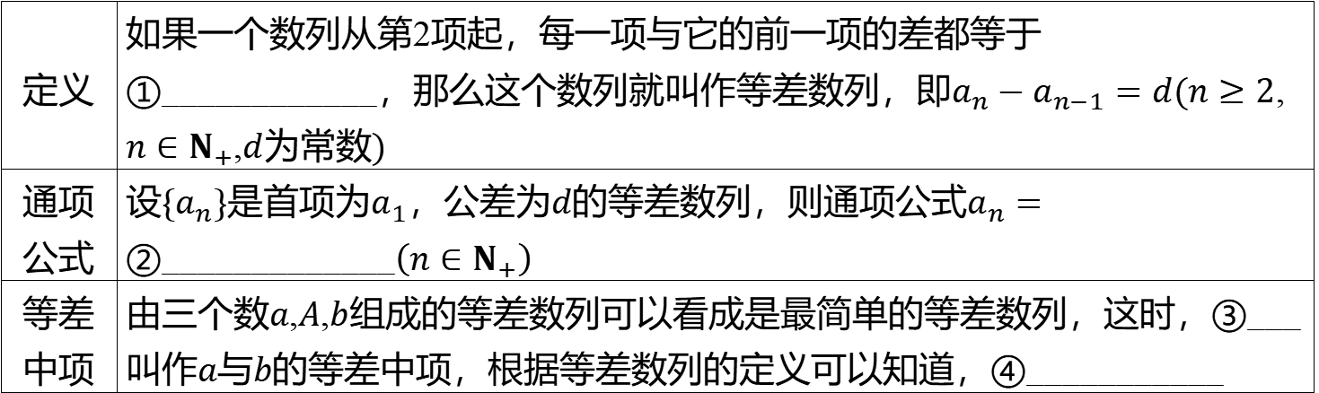
一、等差数列的有关概念
定义 | 如果一个数列从第2项起，每一项与它的前一项的差都等于 ①____________，那么这个数列就叫作等差数列，即$a_{n}−a_{n−1}=d(n≥2$ , $n∈N_{+}$,$d$为常数$)$
通项 公式 | 设$\{a_{n}\}$是首项为$a_{1}$，公差为$d$的等差数列，则通项公式$a_{n}=$ ②_____________$\left(n∈N_{+}\right)$
等差 中项 | 由三个数$a$,$A$,$b$ 组成的等差数列可以看成是最简单的等差数列，这时，③___ 叫作$a$与$b$ 的等差中项，根据等差数列的定义可以知道，④___________
同一个常数
$a_{1}+\left(n−1\right)d$
$A$
$2A=a+b$

Slide 8


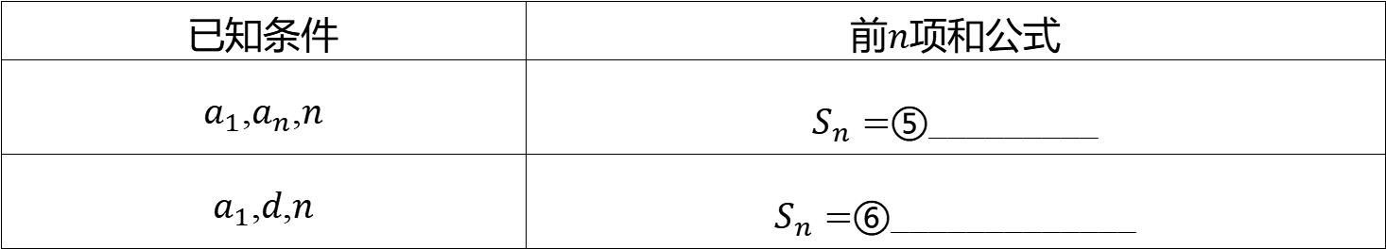
二、等差数列的前$n$ 项和公式
已知条件 | 前$n$ 项和公式
$a_{1}$,$a_{n}$,$n$ | $S_{n}=$ ⑤_ ________
$a_{1}$,$d$,$n$ | $S_{n}=$ ⑥_ ____________
$\frac{\left(a_{1}+a_{n}\right)⋅n}{2}$
$na_{1}+\frac{n\left(n−1\right)d}{2}$

Slide 9

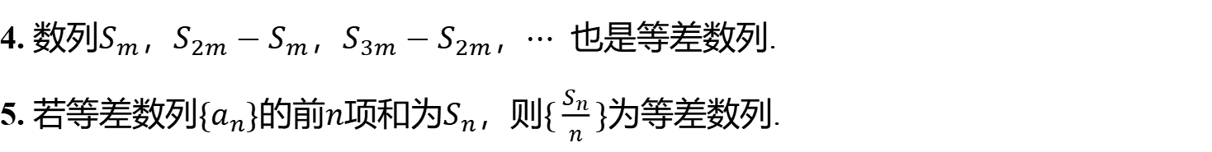
1. 通项公式的推广：$a_{n}=a_{m}+\left(n−m\right)d\left(n,m∈N_{+}\right)$ .
2. 若$\{a_{n}\}$为等差数列，且$k+l=m+n\left(k,l,m,n∈N_{+}\right)$，则$a_{k}+a_{l}=a_{m}+a_{n}$ .
3. 若$\{a_{n}\}$是等差数列，公差为$d$，则$a_{k}$，$a_{k+m}$，$a_{k+2m}$，$⋯\left(k,m∈N_{+}\right)$是公差为$md$ 的
等差数列.
4. 数列$S_{m}$，$S_{2m}−S_{m}$，$S_{3m}−S_{2m}$，$⋯$ 也是等差数列.
5. 若等差数列$\{a_{n}\}$的前$n$项和为$S_{n}$，则$\{\frac{S_{n}}{n}\}$ 为等差数列.
6. 若数列$\{a_{n}\}$的通项公式是$a_{n}=pn+q$（其中$p$，$q$为常数），则数列$\{a_{n}\}$ 一定是等
差数列，且公差为$p$ .

Slide 10
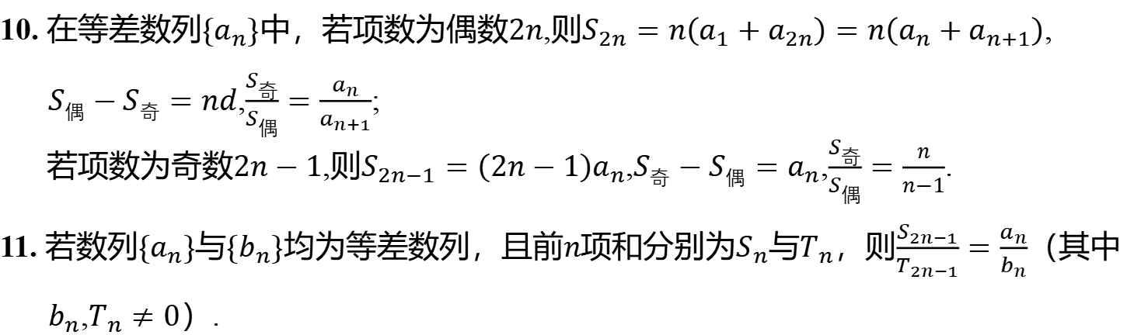
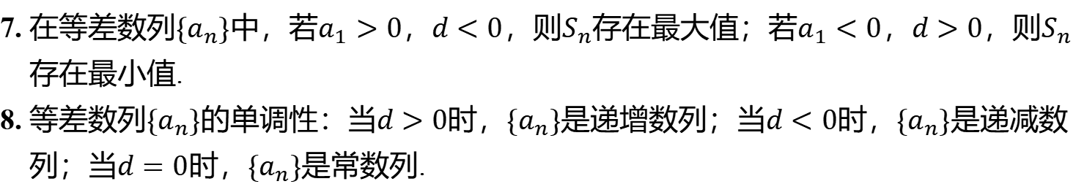
7. 在等差数列$\{a_{n}\}$中，若$a_{1}>0$，$d<0$，则$S_{n}$存在最大值；若$a_{1}<0$，$d>0$，则$S_{n}$
存在最小值.
8. 等差数列$\{a_{n}\}$的单调性：当$d>0$时，$\{a_{n}\}$是递增数列；当$d<0$时，$\{a_{n}\}$ 是递减数
列；当$d=0$时，$\{a_{n}\}$ 是常数列.
9. 数列$\{a_{n}\}$是等差数列$\left.⇔S_{n}=An^{2}+Bn(A\right.$，$B$为常数$)$，这里公差$d=2A$ .
10. 在等差数列$\{a_{n}\}$中，若项数为偶数$2n$,则$S_{2n}=n\left(a_{1}+a_{2n}\right)=n\left(a_{n}+a_{n+1}\right)$ ,
${ S}_{\text{偶}}−S_{\text{奇}}=nd$,$\frac{S_{\text{奇}}}{S_{\text{偶}}}=\frac{a_{n}}{a_{n+1}}$ ;
若项数为奇数$2n−1$,则$S_{2n−1}=\left(2n−1\right)a_{n}$,$S_{\text{奇}}−S_{\text{偶}}=a_{n}$,$\frac{S_{\text{奇}}}{S_{\text{偶}}}=\frac{n}{n−1}$ .
11. 若数列$\{a_{n}\}$与$\{b_{n}\}$均为等差数列，且前$n$项和分别为$S_{n}$与$T_{n}$，则$\frac{S_{2n−1}}{T_{2n−1}}=\frac{a_{n}}{b_{n}}$ （其中
${ b}_{n}$,$T_{n}≠0$ ）.

Slide 11

题组1 走出误区
1. 判一判.（对的打“√”,错的打“×”）
（1）等差数列$\{a_{n}\}$的单调性是由公差$d$ 决定的.( )
√
（2）“数列$\{a_{n}\}$为等差数列”的充要条件是“对任意$n∈N_{+}$，都有$2a_{n+1}=a_{n}+a_{n+2}$ ”.
( )
√
（3）若数列$\{a_{n}\}$满足$a_{n+1}=\left|a_{n}\right|$，则数列$\{a_{n}\}$ 为等差数列.( )
×
（4）“数列$\{a_{n}\}$为等差数列”的充要条件是“数列$\{a_{n}\}$的通项公式是关于$n$ 的一次函数”.
( )
×

Slide 12
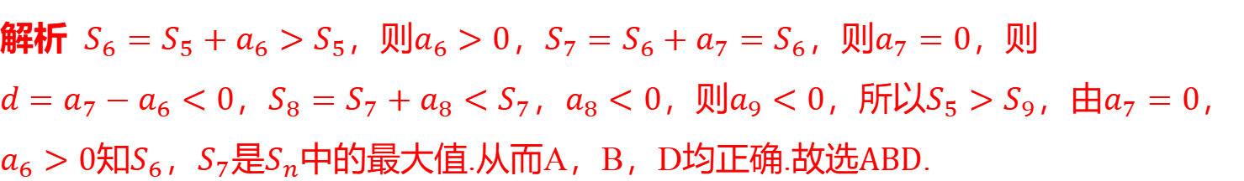
2.（多选题）（易错题）设$\{a_{n}\}$是等差数列，$d$为公差，$S_{n}$是其前$n$ 项和，且
$S_{5}<S_{6}$，$S_{6}=S_{7}>S_{8}$ ，则下列结论正确的是( ) .
ABD
A.$d<0$ B.$a_{7}=0$
C.$S_{9}>S_{5}$ D.$S_{6}$与$S_{7}$均为$S_{n}$ 的最大值
【易错点】本题容易对等差数列的公式理解不到位.
解析 $S_{6}=S_{5}+a_{6}>S_{5}$，则$a_{6}>0$，$S_{7}=S_{6}+a_{7}=S_{6}$，则$a_{7}=0$ ，则
$d=a_{7}−a_{6}<0$，$S_{8}=S_{7}+a_{8}<S_{7}$，$a_{8}<0$，则$a_{9}<0$，所以$S_{5}>S_{9}$，由$a_{7}=0$ ，
$a_{6}>0$知$S_{6}$，$S_{7}$是$S_{n}$中的最大值.从而A，B，D均正确.故选$ABD$ .

Slide 13
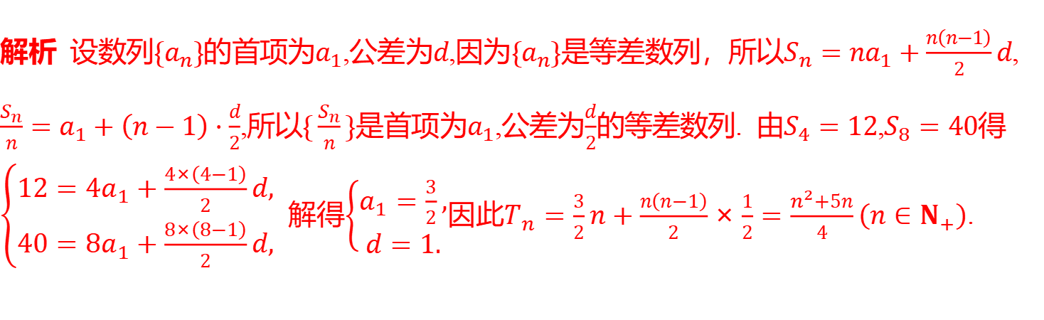

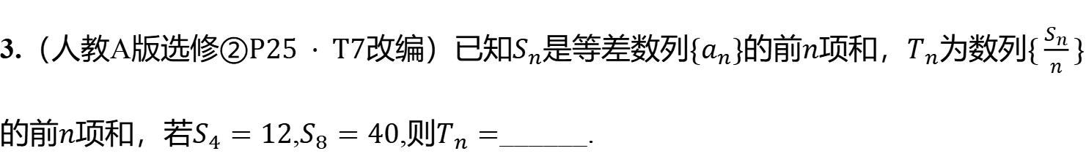
题组2 走进教材
3.（人教A版选修$②P25 ⋅ T7$改编）已知$S_{n}$是等差数列$\{a_{n}\}$的前$n$项和，$T_{n}$为数列$\{\frac{S_{n}}{n}\}$
的前$n$项和，若$S_{4}=12$,$S_{8}=40$,则$T_{n}=$ _ _____.
$\frac{n^{2}+5n}{4}$
解析 设数列$\{a_{n}\}$的首项为$a_{1}$,公差为$d$,因为$\{a_{n}\}$是等差数列，所以$S_{n}=na_{1}+\frac{n\left(n−1\right)}{2}d$ ,
$\frac{S_{n}}{n}=a_{1}+\left(n−1\right)⋅\frac{d}{2}$,所以$\{\frac{S_{n}}{n}\}$是首项为$a_{1}$,公差为$\frac{d}{2}$的等差数列. 由$S_{4}=12$,$S_{8}=40$ 得<
m>$\left\{\begin{aligned}&12=4a_{1}+\frac{4×\left(4−1\right)}{2}d, \\ &40=8a_{1}+\frac{8×\left(8−1\right)}{2}d,\end{aligned}\right.$ 解得$\left\{\begin{aligned}&a_{1}=\frac{3}{2}, \\ &d=1.\end{aligned}\right.$因此$T_{n}=\frac{3}{2}n+\frac{n\left(n−1\right)}{2}×\frac{1}{2}=\frac{n^{2}+5n}{4}\left(n∈N_{+}\right)$ .

Slide 14
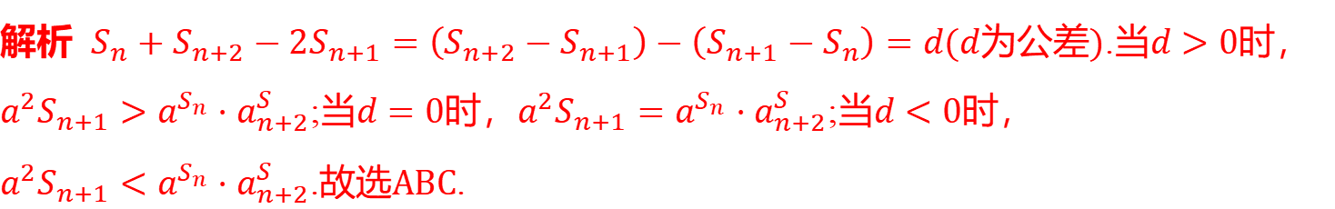
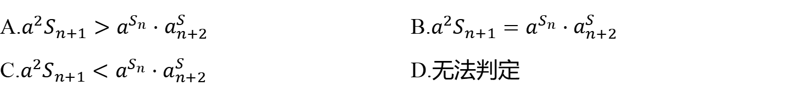
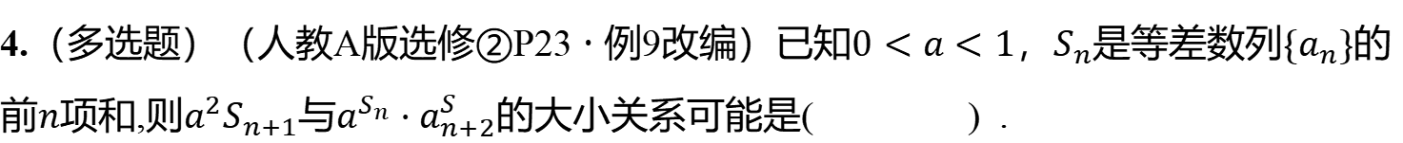
4.（多选题）（人教A版选修②P23 · 例9改编）已知$0<a<1$，$S_{n}$是等差数列$\{a_{n}\}$ 的
前$n$项和,则$a^{2}S_{n+1}$与$a^{S_{n}}⋅a_{n+2}^{S}$ 的大小关系可能是( ) .
ABC
A.$a^{2}S_{n+1}>a^{S_{n}}⋅a_{n+2}^{S}$ B.$a^{2}S_{n+1}=a^{S_{n}}⋅a_{n+2}^{S}$
C.$a^{2}S_{n+1}<a^{S_{n}}⋅a_{n+2}^{S}$ D.无法判定
解析 $S_{n}+S_{n+2}−2S_{n+1}=\left(S_{n+2}−S_{n+1}\right)−\left(S_{n+1}−S_{n}\right)=d(d$为公差$)$.当$d>0$ 时，
$a^{2}S_{n+1}>a^{S_{n}}⋅a_{n+2}^{S}$;当$d=0$时，$a^{2}S_{n+1}=a^{S_{n}}⋅a_{n+2}^{S}$;当$d<0$ 时，
$a^{2}S_{n+1}<a^{S_{n}}⋅a_{n+2}^{S}$.故选$ABC$ .

Slide 15
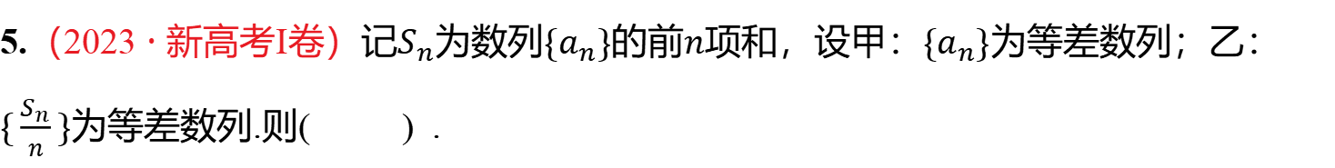
题组3 走向高考
5.（2023 · 新高考Ⅰ卷）记$S_{n}$为数列$\{a_{n}\}$的前$n$项和，设甲：$\{a_{n}\}$ 为等差数列；乙：
$\{\frac{S_{n}}{n}\}$ 为等差数列.则( ) .
C
A.甲是乙的充分条件但不是必要条件
B.甲是乙的必要条件但不是充分条件
C.甲是乙的充要条件
D.甲既不是乙的充分条件也不是乙的必要条件

Slide 16
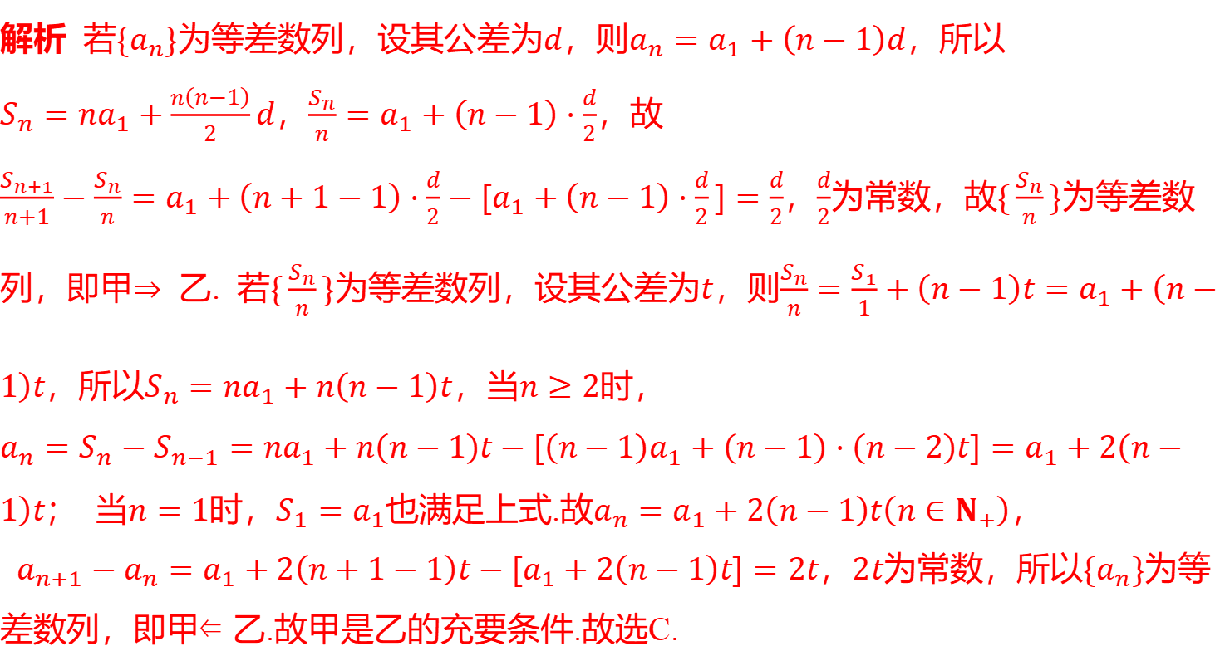
解析 若$\{a_{n}\}$为等差数列，设其公差为$d$，则$a_{n}=a_{1}+\left(n−1\right)d$ ，所以
$S_{n}=na_{1}+\frac{n\left(n−1\right)}{2}d$，$\frac{S_{n}}{n}=a_{1}+\left(n−1\right)⋅\frac{d}{2}$ ，故
$\frac{S_{n+1}}{n+1}−\frac{S_{n}}{n}=a_{1}+\left(n+1−1\right)⋅\frac{d}{2}−[a_{1}+\left(n−1\right)⋅\frac{d}{2}]=\frac{d}{2}$，$\frac{d}{2}$为常数，故$\{\frac{S_{n}}{n}\}$ 为等差数列，即甲$⇒$ 乙. 若$\{\frac{S_{n}}{n}\}$为等差数列，设其公差为$t$，则$\frac{S_{n}}{n}=\frac{S_{1}}{1}+\left(n−1\right)t=a_{1}+\left(n−1\right)t$ ，所以$S_{n}=na_{1}+n\left(n−1\right)t$，当$n≥2$ 时，
$a_{n}=S_{n}−S_{n−1}=na_{1}+n\left(n−1\right)t−[\left(n−1\right)a_{1}+\left(n−1\right)⋅\left(n−2\right)t]=a_{1}+2\left(n−1\right)t$； 当$n=1$时，$S_{1}=a_{1}$也满足上式.故$a_{n}=a_{1}+2\left(n−1\right)t\left(n∈N_{+}\right)$ ，
$a_{n+1}−a_{n}=a_{1}+2\left(n+1−1\right)t−[a_{1}+2\left(n−1\right)t]=2t$，$2t$为常数，所以$\{a_{n}\}$ 为等
差数列，即甲⇐乙.故甲是乙的充要条件.故选C.

Slide 17
考点聚焦·突破

Slide 18
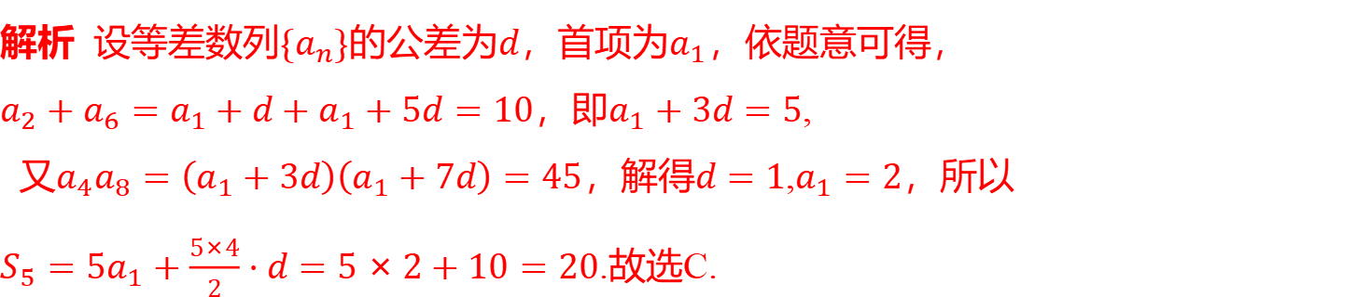
考点一 等差数列的基本量的计算［自主练透］
1.（2023 · 全国甲卷）记$S_{n}$为等差数列$\{a_{n}\}$的前$n$项和.若$a_{2}+a_{6}=10$,$a_{4}a_{8}=45$ ，则
$S_{5}=$ ( ) .
C
A.25 B.22 C.20 D.15
解析 设等差数列$\{a_{n}\}$的公差为$d$，首项为$a_{1}$ ，依题意可得，
$a_{2}+a_{6}=a_{1}+d+a_{1}+5d=10$，即$a_{1}+3d=5$ ,
又$a_{4}a_{8}=\left(a_{1}+3d\right)\left(a_{1}+7d\right)=45$，解得$d=1$,$a_{1}=2$ ，所以
$S_{5}=5a_{1}+\frac{5×4}{2}⋅d=5×2+10=20$ .故选C.

Slide 19
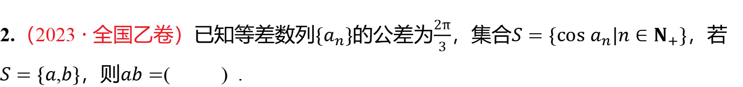
2.（2023 · 全国乙卷）已知等差数列$\{a_{n}\}$的公差为$\frac{2π}{3}$，集合$S=\{cos a_{n}|n∈N_{+}\}$ ，若
$S=\{a$,$b\}$，则$ab=$ ( ) .
B
A.$−1$ B.$−\frac{1}{2}$ C.0 D.$\frac{1}{2}$

Slide 20
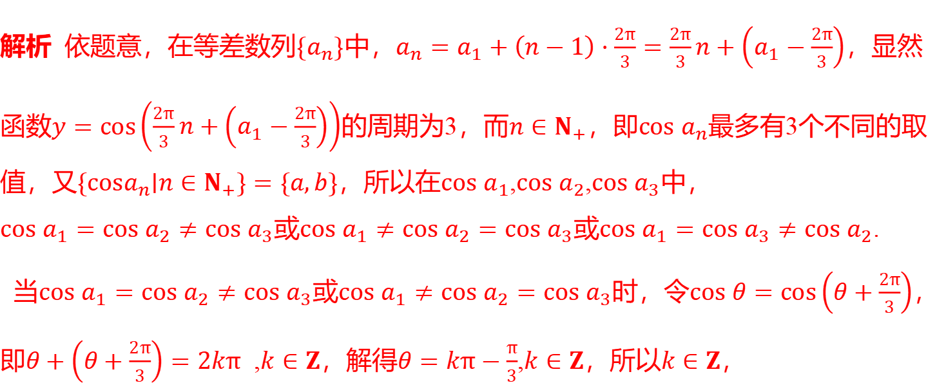
解析 依题意，在等差数列$\{a_{n}\}$中，$a_{n}=a_{1}+\left(n−1\right)⋅\frac{2π}{3}=\frac{2π}{3}n+\left(a_{1}−\frac{2π}{3}\right)$ ，显然
函数$y=cos\left(\frac{2π}{3}n+\left(a_{1}−\frac{2π}{3}\right)\right)$的周期为3，而$n∈N_{+}$，即$cos a_{n}$ 最多有3个不同的取
值，又$\{cosa_{n}∣n∈N_{+}\}=\{a,b\}$，所以在$cos a_{1}$,$cos a_{2}$,$cos a_{3}$ 中，
$cos a_{1}=cos a_{2}≠cos a_{3}$或$cos a_{1}≠cos a_{2}=cos a_{3}$或$cos a_{1}=cos a_{3}≠cos a_{2}$ .
当$cos a_{1}=cos a_{2}≠cos a_{3}$或$cos a_{1}≠cos a_{2}=cos a_{3}$时，令$cos θ=cos\left(θ+\frac{2π}{3}\right)$ ，
即$θ+\left(θ+\frac{2π}{3}\right)=2kπ$ ,$k∈Z$，解得$θ=kπ−\frac{π}{3}$,$k∈Z$，所以$k∈Z$ ，

Slide 21
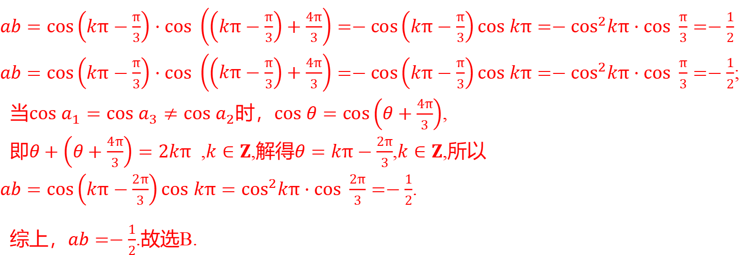
$ab=cos\left(kπ−\frac{π}{3}\right)⋅cos \left(\left(kπ−\frac{π}{3}\right)+\frac{4π}{3}\right)=−cos\left(kπ−\frac{π}{3}\right)cos kπ=−\cos^{2}kπ⋅cos \frac{π}{3}=−\frac{1}{2}$
$ab=cos\left(kπ−\frac{π}{3}\right)⋅cos \left(\left(kπ−\frac{π}{3}\right)+\frac{4π}{3}\right)=−cos\left(kπ−\frac{π}{3}\right)cos kπ=−\cos^{2}kπ⋅cos \frac{π}{3}=−\frac{1}{2}$ ;
当$cos a_{1}=cos a_{3}≠cos a_{2}$时，$cos θ=cos\left(θ+\frac{4π}{3}\right)$ ,
即$θ+\left(θ+\frac{4π}{3}\right)=2kπ$ ,$k∈Z$,解得$θ=kπ−\frac{2π}{3}$,$k∈Z$ ,所以
$ab=cos\left(kπ−\frac{2π}{3}\right)cos kπ=\cos^{2}kπ⋅cos \frac{2π}{3}=−\frac{1}{2}$ .
综上，$ab=−\frac{1}{2}$ .故选B.

Slide 22
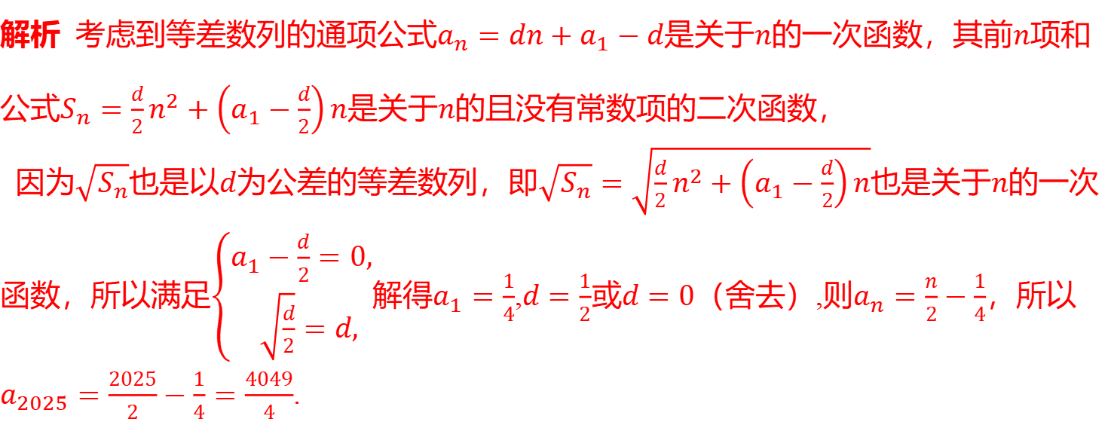


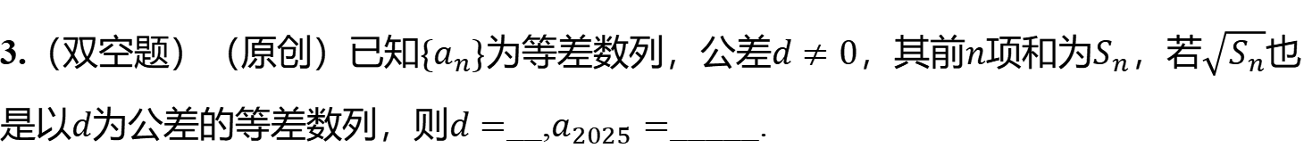
3.（双空题）（原创）已知$\{a_{n}\}$为等差数列，公差$d≠0$，其前$n$项和为$S_{n}$，若$\sqrt{S_{n}}$ 也
是以$d$为公差的等差数列，则$d=$__,$a_{2025}=$ _____.
$\frac{1}{2}$
$\frac{4049}{4}$
解析 考虑到等差数列的通项公式$a_{n}=dn+a_{1}−d$是关于$n$的一次函数，其前$n$ 项和
公式$S_{n}=\frac{d}{2}n^{2}+\left(a_{1}−\frac{d}{2}\right)n$是关于$n$ 的且没有常数项的二次函数，
因为$\sqrt{S_{n}}$也是以$d$为公差的等差数列，即$\sqrt{S_{n}}=\sqrt{\frac{d}{2}n^{2}+\left(a_{1}−\frac{d}{2}\right)n}$也是关于$n$ 的一次
函数，所以满足$\left\{\begin{aligned}&a_{1}−\frac{d}{2}=0, \\ & \sqrt{\frac{d}{2}}=d,\end{aligned}\right.$解得$a_{1}=\frac{1}{4}$,$d=\frac{1}{2}$或$d=0$（舍去）,则$a_{n}=\frac{n}{2}−\frac{1}{4}$ ，所以
$a_{2025}=\frac{2025}{2}−\frac{1}{4}=\frac{4049}{4}$ .

Slide 23

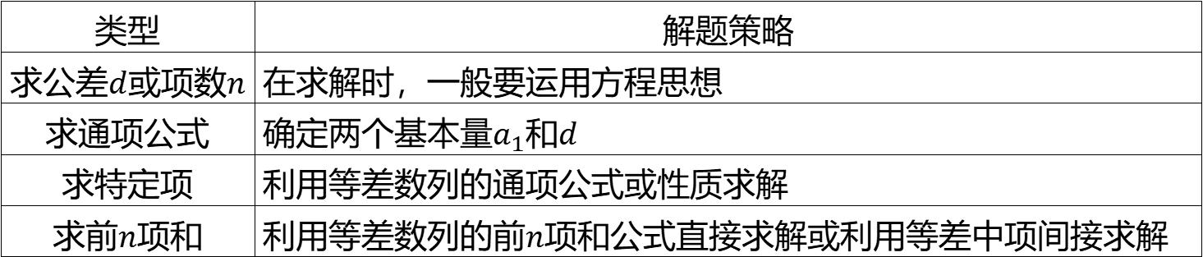
等差数列基本运算的常见类型及解题策略
类型 | 解题策略
求公差$d$或项数$n$ | 在求解时，一般要运用方程思想
求通项公式 | 确定两个基本量$a_{1}$和$d$
求特定项 | 利用等差数列的通项公式或性质求解
求前$n$ 项和 | 利用等差数列的前$n$ 项和公式直接求解或利用等差中项间接求解

Slide 24
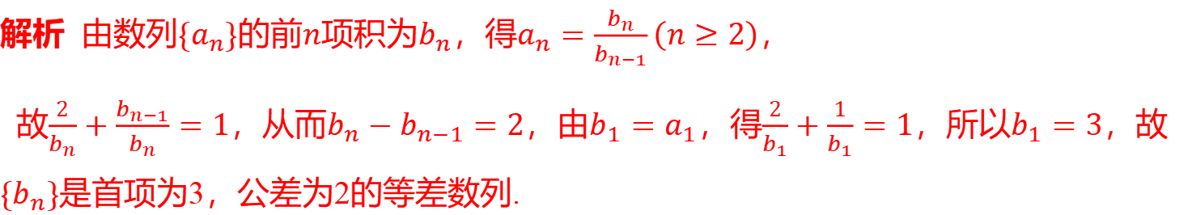
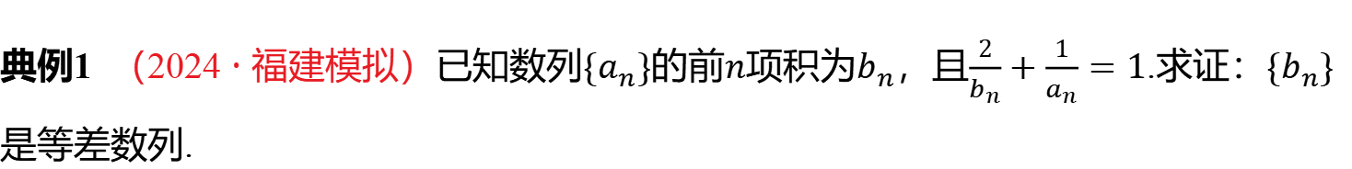
考点二 等差数列的判定与证明［师生共研］
典例1 （2024 · 福建模拟）已知数列$\{a_{n}\}$的前$n$项积为$b_{n}$，且$\frac{2}{b_{n}}+\frac{1}{a_{n}}=1$.求证：$\{b_{n}\}$
是等差数列.
解析 由数列$\{a_{n}\}$的前$n$项积为$b_{n}$，得$a_{n}=\frac{b_{n}}{b_{n−1}}\left(n≥2\right)$ ，
故$\frac{2}{b_{n}}+\frac{b_{n−1}}{b_{n}}=1$，从而$b_{n}−b_{n−1}=2$，由$b_{1}=a_{1}$，得$\frac{2}{b_{1}}+\frac{1}{b_{1}}=1$，所以$b_{1}=3$ ，故
$\{b_{n}\}$ 是首项为3，公差为2的等差数列.

Slide 25
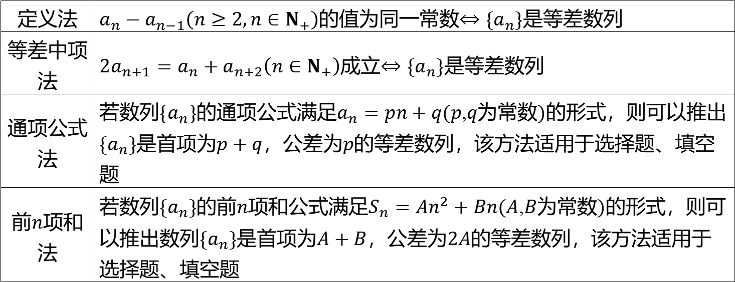
等差数列的四种判定与证明方法
定义法 | $a_{n}−a_{n−1}\left(n≥2,n∈N_{+}\right)$的值为同一常数$\left.⇔\{a_{n}\}\right.$ 是等差数列
等差中项 法 | $2a_{n+1}=a_{n}+a_{n+2}\left(n∈N_{+}\right)$成立$\left.⇔\{a_{n}\}\right.$ 是等差数列
通项公式 法 | 若数列$\{a_{n}\}$的通项公式满足$a_{n}=pn+q(p$,$q$为常数$)$ 的形式，则可以推出 $\{a_{n}\}$是首项为$p+q$，公差为$p$ 的等差数列，该方法适用于选择题、填空 题
前$n$ 项和 法 | 若数列$\{a_{n}\}$的前$n$项和公式满足$S_{n}=An^{2}+Bn(A$,$B$为常数$)$ 的形式，则可 以推出数列$\{a_{n}\}$是首项为$A+B$，公差为$2A$ 的等差数列，该方法适用于 选择题、填空题

Slide 26

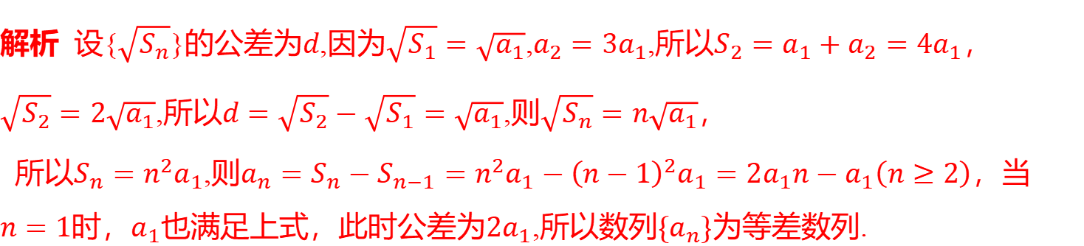
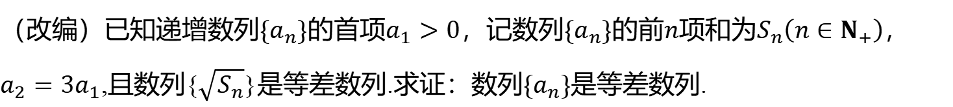
（改编）已知递增数列$\{a_{n}\}$的首项$a_{1}>0$，记数列$\{a_{n}\}$的前$n$项和为$S_{n}\left(n∈N_{+}\right)$ ，
$a_{2}=3a_{1}$,且数列{$\sqrt{S_{n}}$}是等差数列.求证：数列$\{a_{n}\}$ 是等差数列.
解析 设{$\sqrt{S_{n}}$}的公差为$d$,因为$\sqrt{S_{1}}=\sqrt{a_{1}}$,$a_{2}=3a_{1}$,所以$S_{2}=a_{1}+a_{2}=4a_{1}$ ，
$\sqrt{S_{2}}=2\sqrt{a_{1}}$,所以$d=\sqrt{S_{2}}−\sqrt{S_{1}}=\sqrt{a_{1}}$,则$\sqrt{S_{n}}=n\sqrt{a_{1}}$ ，
所以$S_{n}=n^{2}a_{1}$,则$a_{n}=S_{n}−S_{n−1}=n^{2}a_{1}−{\left(n−1\right)}^{2}a_{1}=2a_{1}n−a_{1}\left(n≥2\right)$ ，当
$n=1$时，$a_{1}$也满足上式，此时公差为$2a_{1}$,所以数列$\{a_{n}\}$ 为等差数列.

Slide 27

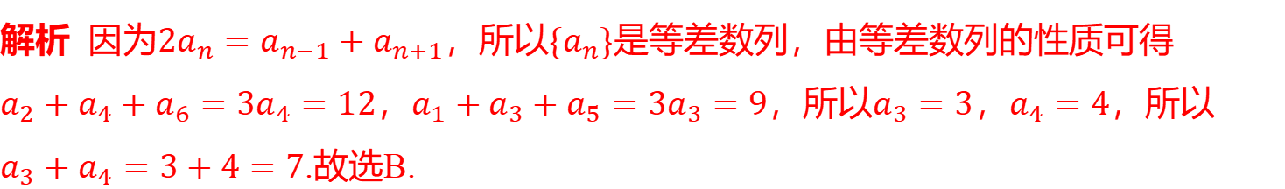
考点三 等差数列的性质及其应用［多维探究］
&1& 等差数列项的性质
典例2（1）已知数列$\{a_{n}\}$满足$2a_{n}=a_{n−1}+a_{n+1}\left(n≥2\right)$，$a_{2}+a_{4}+a_{6}=12$ ，
$a_{1}+a_{3}+a_{5}=9$，则$a_{3}+a_{4}=$ ( ) .
B
A.6 B.7 C.8 D.9
解析 因为$2a_{n}=a_{n−1}+a_{n+1}$，所以$\{a_{n}\}$ 是等差数列，由等差数列的性质可得
$a_{2}+a_{4}+a_{6}=3a_{4}=12$，$a_{1}+a_{3}+a_{5}=3a_{3}=9$，所以$a_{3}=3$，$a_{4}=4$ ，所以
$a_{3}+a_{4}=3+4=7$ .故选B.

Slide 28
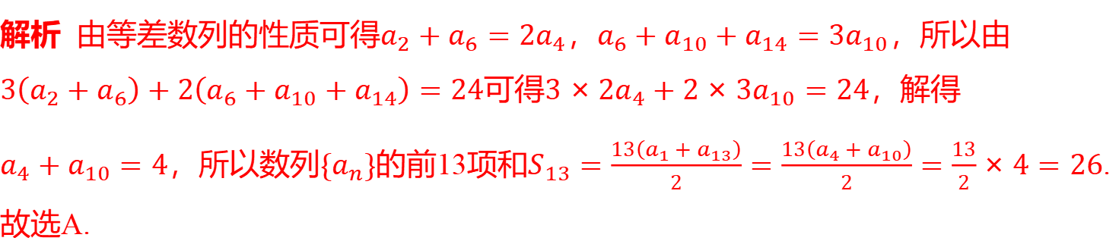
（2）（2024 · 黑龙江模拟）已知等差数列$\{a_{n}\}$ 满足
$3\left(a_{2}+a_{6}\right)+2\left(a_{6}+a_{10}+a_{14}\right)=24$，则数列$\{a_{n}\}$ 的前13项和为( ) .
A
A.26 B.39 C.52 D.104
解析 由等差数列的性质可得$a_{2}+a_{6}=2a_{4}$，$a_{6}+a_{10}+a_{14}=3a_{10}$ ，所以由
$3\left(a_{2}+a_{6}\right)+2\left(a_{6}+a_{10}+a_{14}\right)=24$可得$3×2a_{4}+2×3a_{10}=24$ ，解得
$a_{4}+a_{10}=4$，所以数列$\{a_{n}\}$的前13项和$S_{13}=\frac{13\left(a_{1}+a_{13}\right)}{2}=\frac{13\left(a_{4}+a_{10}\right)}{2}=\frac{13}{2}×4=26$ .
故选A.

Slide 29

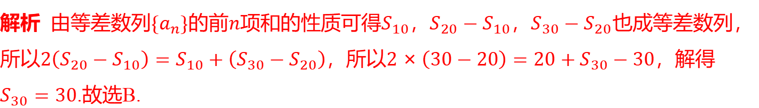
&2& 等差数列前$n$ 项和的性质
典例3（1）（2024 · 渭南模拟）设等差数列$\{a_{n}\}$的前$n$项和为$S_{n}$，若$S_{10}=20$ ，
$S_{20}=30$，则$S_{30}=$ ( ) .
B
A.20 B.30 C.40 D.50
解析 由等差数列$\{a_{n}\}$的前$n$项和的性质可得$S_{10}$，$S_{20}−S_{10}$，$S_{30}−S_{20}$ 也成等差数列，
所以$2\left(S_{20}−S_{10}\right)=S_{10}+\left(S_{30}−S_{20}\right)$，所以$2×\left(30−20\right)=20+S_{30}−30$ ，解得
$S_{30}=30$ .故选B.

Slide 30
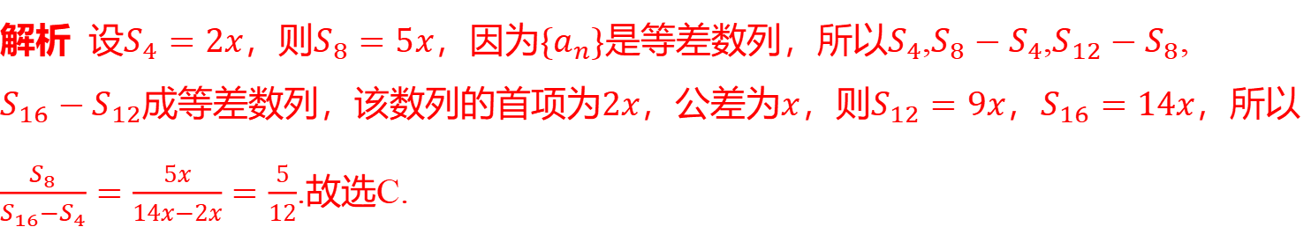
（2）（改编）已知等差数列$\{a_{n}\}$的前$n$项和为$S_{n}$，若$\frac{S_{4}}{S_{8}}=\frac{2}{5}$，则$\frac{S_{8}}{S_{16}−S_{4}}=$ ( ) .
C
A.$\frac{1}{6}$ B.$\frac{1}{3}$ C.$\frac{5}{12}$ D.$\frac{1}{2}$
解析 设$S_{4}=2x$，则$S_{8}=5x$，因为$\{a_{n}\}$是等差数列，所以$S_{4}$,$S_{8}−S_{4}$,$S_{12}−S_{8}$ ,
$S_{16}−S_{12}$成等差数列，该数列的首项为$2x$，公差为$x$，则$S_{12}=9x$，$S_{16}=14x$ ，所以
$\frac{S_{8}}{S_{16}−S_{4}}=\frac{5x}{14x−2x}=\frac{5}{12}$ .故选C.

Slide 31
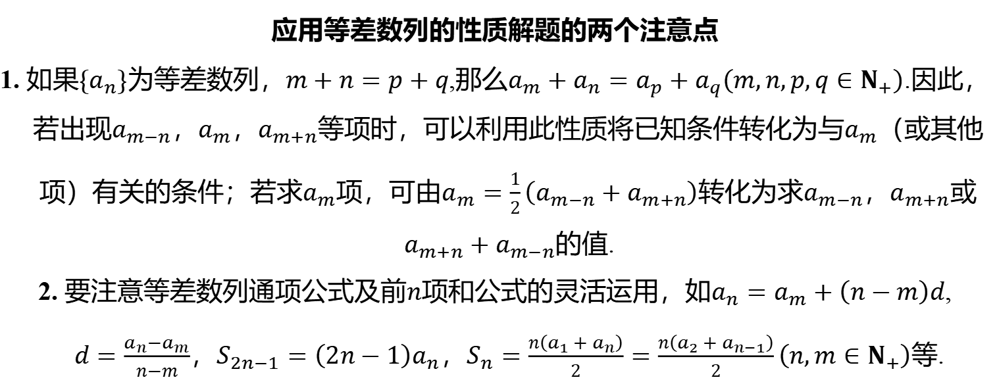
应用等差数列的性质解题的两个注意点
1. 如果$\{a_{n}\}$为等差数列，$m+n=p+q$,那么$a_{m}+a_{n}=a_{p}+a_{q}\left(m,n,p,q∈N_{+}\right)$ .因此，
若出现$a_{m−n}$，$a_{m}$，$a_{m+n}$等项时，可以利用此性质将已知条件转化为与$a_{m}$ （或其他
项）有关的条件；若求$a_{m}$项，可由$a_{m}=\frac{1}{2}\left(a_{m−n}+a_{m+n}\right)$转化为求$a_{m−n}$，$a_{m+n}$ 或
${ a}_{m+n}+a_{m−n}$ 的值.
2. 要注意等差数列通项公式及前$n$项和公式的灵活运用，如$a_{n}=a_{m}+\left(n−m\right)d$ ,
$d=\frac{a_{n}−a_{m}}{n−m}$，$S_{2n−1}=\left(2n−1\right)a_{n}$，$S_{n}=\frac{n\left(a_{1}+a_{n}\right)}{2}=\frac{n\left(a_{2}+a_{n−1}\right)}{2}\left(n,m∈N_{+}\right)$ 等.

Slide 32

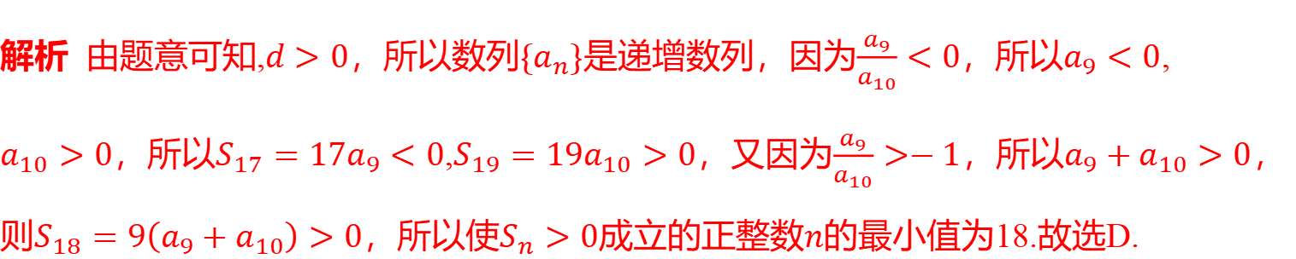
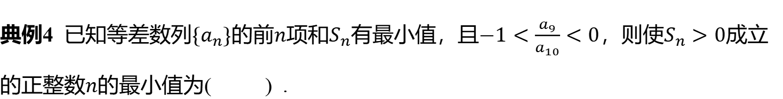
&3& 等差数列前$n$ 项和的最值
典例4 已知等差数列$\{a_{n}\}$的前$n$项和$S_{n}$有最小值，且$−1<\frac{a_{9}}{a_{10}}<0$，则使$S_{n}>0$ 成立
的正整数$n$ 的最小值为( ) .
D
A.9 B.10 C.17 D.18
解析 由题意可知,$d>0$，所以数列$\{a_{n}\}$是递增数列，因为$\frac{a_{9}}{a_{10}}<0$，所以$a_{9}<0$ ,
$a_{10}>0$，所以$S_{17}=17a_{9}<0$,$S_{19}=19a_{10}>0$，又因为$\frac{a_{9}}{a_{10}}>−1$，所以$a_{9}+a_{10}>0$ ，
则$S_{18}=9\left(a_{9}+a_{10}\right)>0$，所以使$S_{n}>0$成立的正整数$n$ 的最小值为18.故选D.

Slide 33
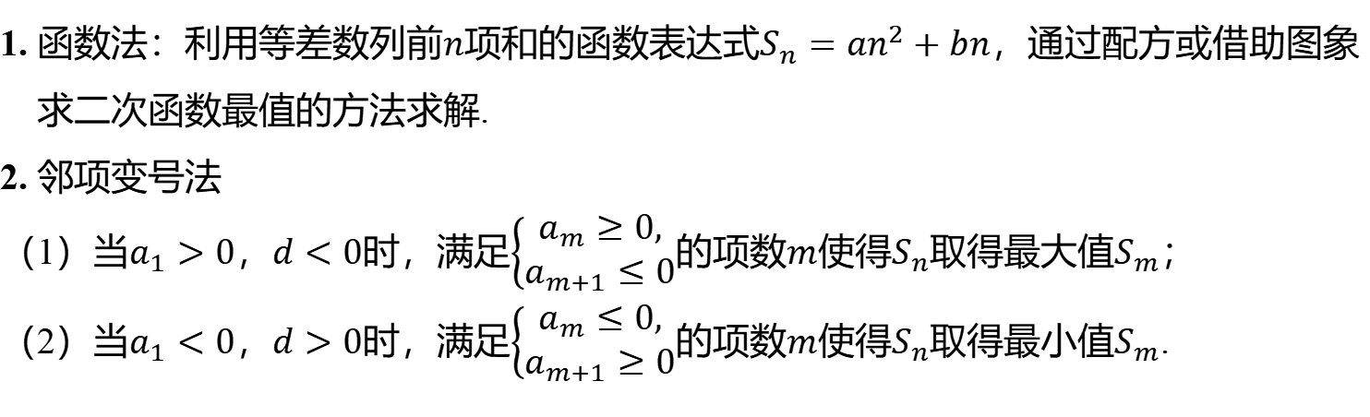
1. 函数法：利用等差数列前$n$项和的函数表达式$S_{n}=an^{2}+bn$ ，通过配方或借助图象
求二次函数最值的方法求解.
2. 邻项变号法
（1）当$a_{1}>0$，$d<0$时，满足$\left\{\begin{aligned}&a_{m}≥0, \\ &a_{m+1}≤0\end{aligned}\right.$的项数$m$使得$S_{n}$取得最大值$S_{m}$ ；
（2）当$a_{1}<0$，$d>0$时，满足$\left\{\begin{aligned}&a_{m}≤0, \\ &a_{m+1}≥0\end{aligned}\right.$的项数$m$使得$S_{n}$取得最小值$S_{m}$ .

Slide 34

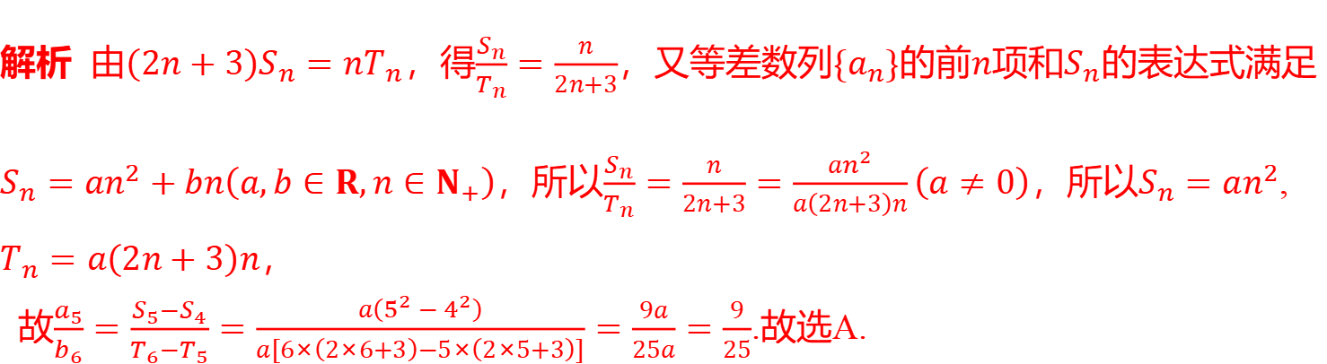
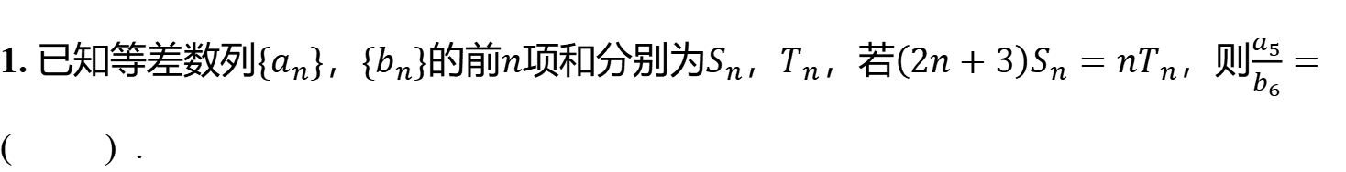
1. 已知等差数列$\{a_{n}\}$，$\{b_{n}\}$的前$n$项和分别为$S_{n}$，$T_{n}$，若$\left(2n+3\right)S_{n}=nT_{n}$，则$\frac{a_{5}}{b_{6}}=$
( ) .
A
A.$\frac{9}{25}$ B.$\frac{1}{3}$ C.$\frac{3}{7}$ D.$\frac{11}{25}$
解析 由$\left(2n+3\right)S_{n}=nT_{n}$，得$\frac{S_{n}}{T_{n}}=\frac{n}{2n+3}$，又等差数列$\{a_{n}\}$的前$n$项和$S_{n}$ 的表达式满足
$S_{n}=an^{2}+bn\left(a,b∈R,n∈N_{+}\right)$，所以$\frac{S_{n}}{T_{n}}=\frac{n}{2n+3}=\frac{an^{2}}{a\left(2n+3\right)n}\left(a≠0\right)$，所以$S_{n}=an^{2}$ ,
$T_{n}=a\left(2n+3\right)n$ ，
故$\frac{a_{5}}{b_{6}}=\frac{S_{5}−S_{4}}{T_{6}−T_{5}}=\frac{a\left(5^{2}−4^{2}\right)}{a[6×\left(2×6+3\right)−5×\left(2×5+3\right)]}=\frac{9a}{25a}=\frac{9}{25}$ .故选A.

Slide 35
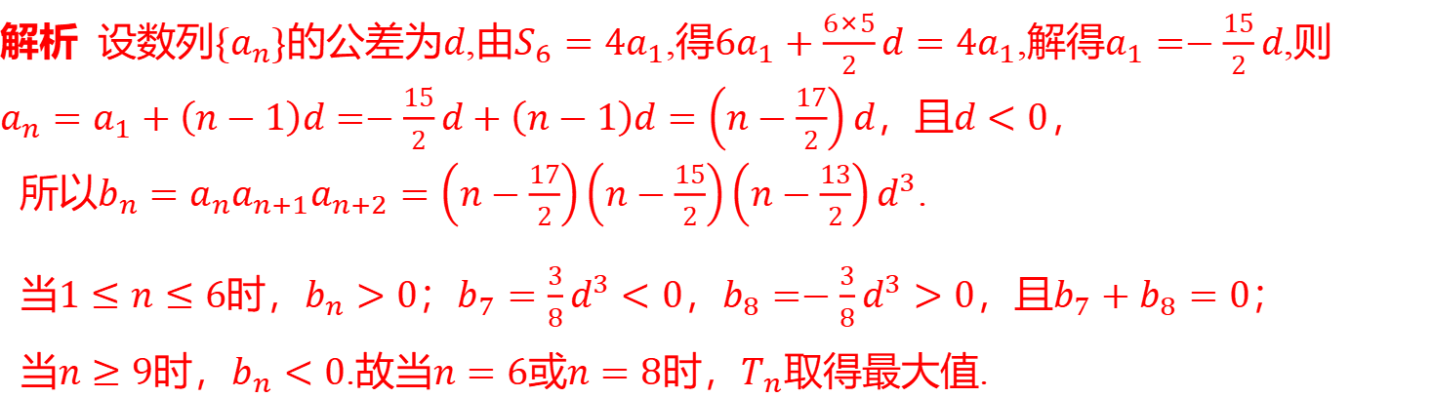
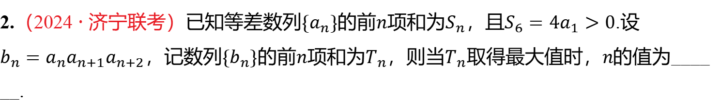
2.（2024 · 济宁联考）已知等差数列$\{a_{n}\}$的前$n$项和为$S_{n}$，且$S_{6}=4a_{1}>0$ .设
$b_{n}=a_{n}a_{n+1}a_{n+2}$，记数列$\{b_{n}\}$的前$n$项和为$T_{n}$，则当$T_{n}$取得最大值时，$n$ 的值为____
__.
6或8
解析 设数列$\{a_{n}\}$的公差为$d$,由$S_{6}=4a_{1}$,得$6a_{1}+\frac{6×5}{2}d=4a_{1}$,解得$a_{1}=−\frac{15}{2}d$ ,则
$a_{n}=a_{1}+\left(n−1\right)d=−\frac{15}{2}d+\left(n−1\right)d=\left(n−\frac{17}{2}\right)d$，且$d<0$ ，
所以$b_{n}=a_{n}a_{n+1}a_{n+2}=\left(n−\frac{17}{2}\right)\left(n−\frac{15}{2}\right)\left(n−\frac{13}{2}\right)d^{3}$ .
当$1≤n≤6$时，$b_{n}>0$；$b_{7}=\frac{3}{8}d^{3}<0$，$b_{8}=−\frac{3}{8}d^{3}>0$，且$b_{7}+b_{8}=0$ ；
当$n≥9$时，$b_{n}<0$.故当$n=6$或$n=8$时，$T_{n}$ 取得最大值.

